Slide 1
Праздник осени группа №11 «Растишки»

Slide 2
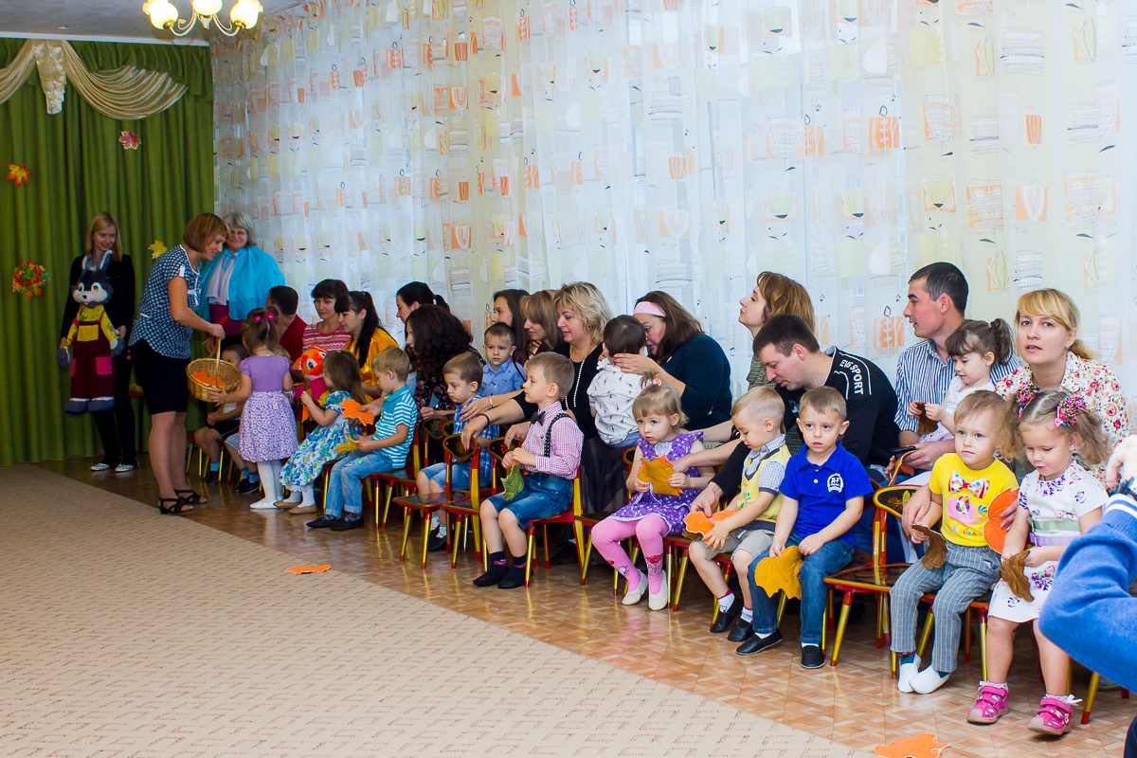
В октябре ,в октябре частый дождик на дворе
На лугах мертва трава, замолчал кузнечик.

Slide 3
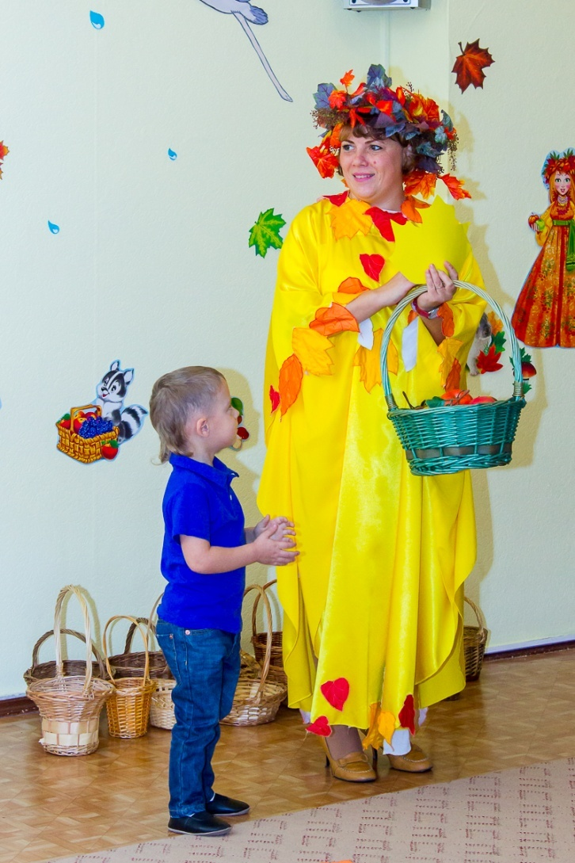
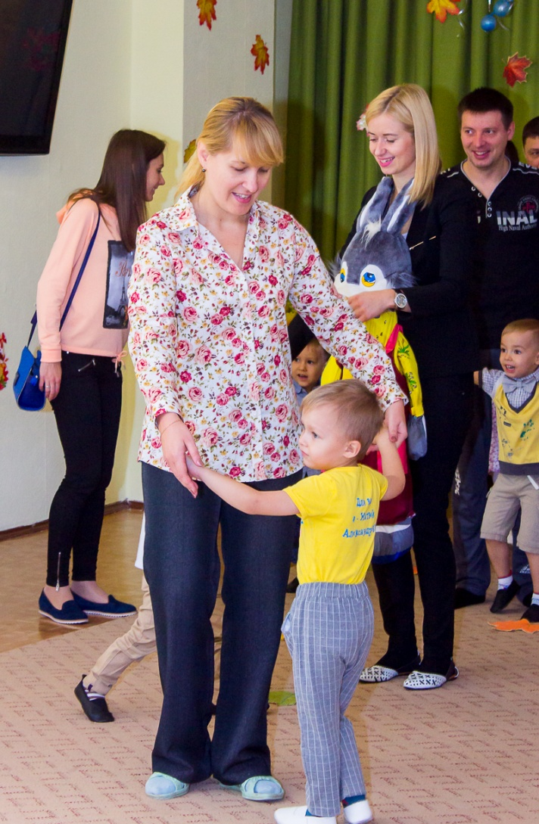
Наступила осень, пожелтел наш сад, листья на березе золотом горят.

Slide 4
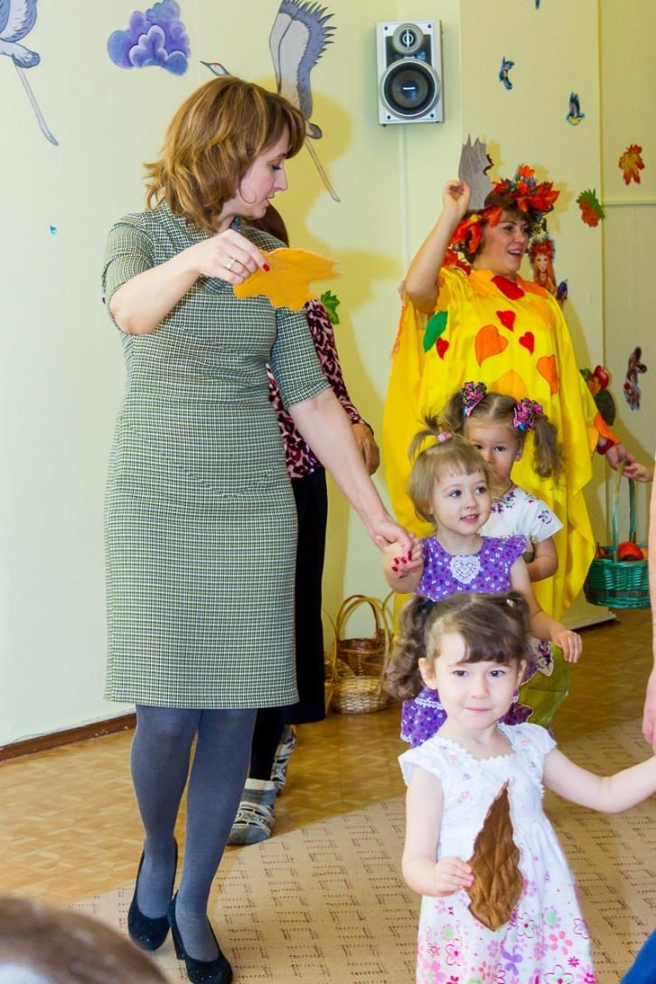
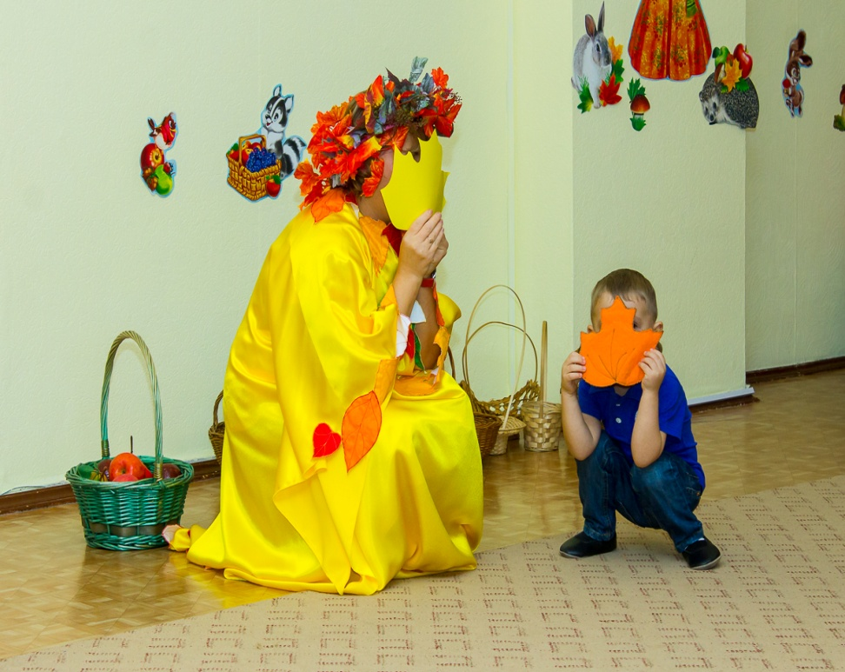
Опустел скворечник улетели птицы, листьям на деревьях тоже не сидится.

Slide 5
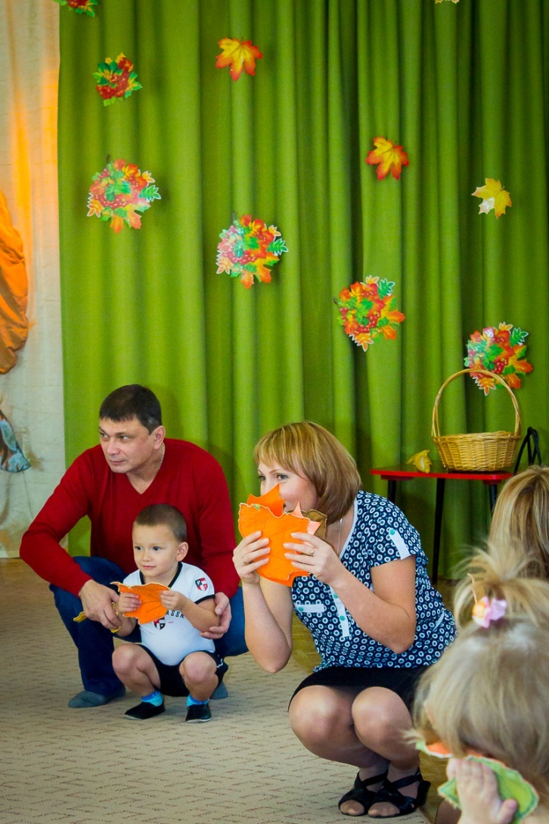
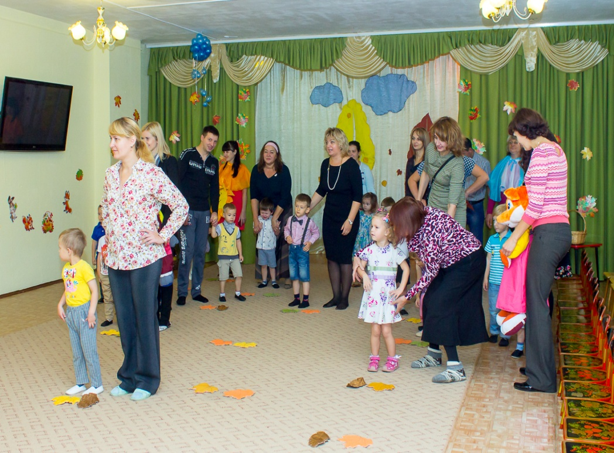
Посмотри как день прекрасен, и как ясен небосклон,как горит под солнцем ясень,без огня пылает клен.

Slide 6
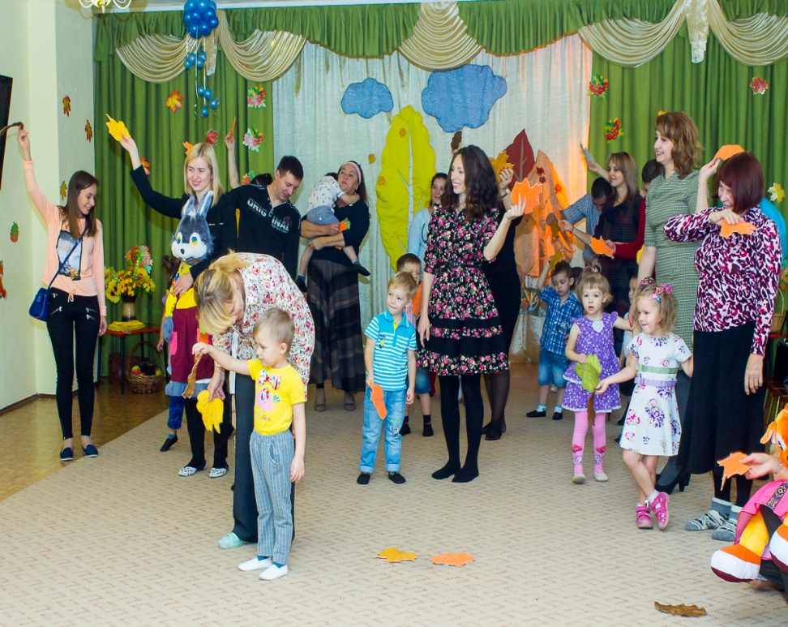
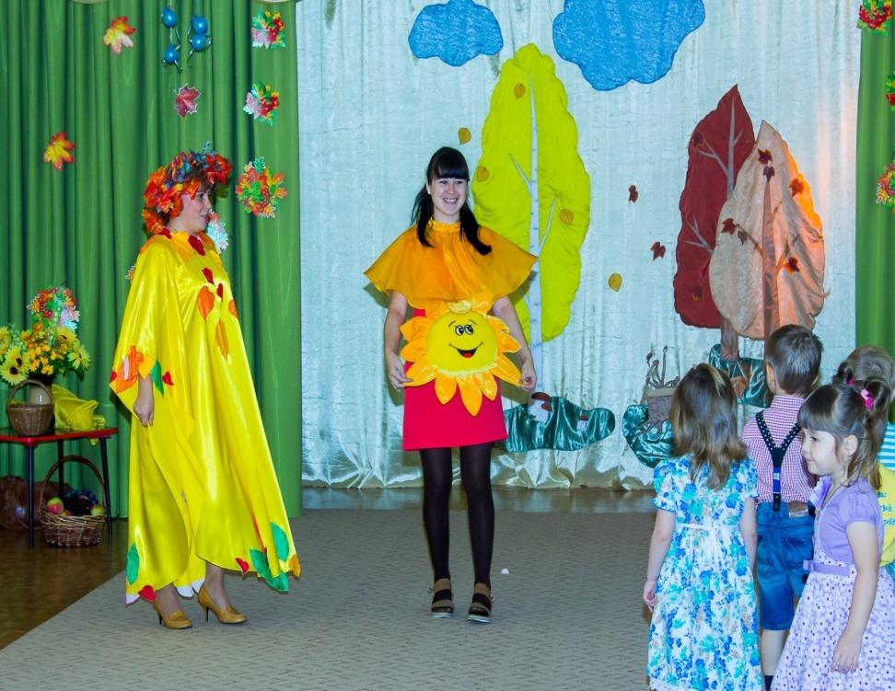
Осень наступила ,высохли цветы, и глядят уныло голые кусты

Slide 7
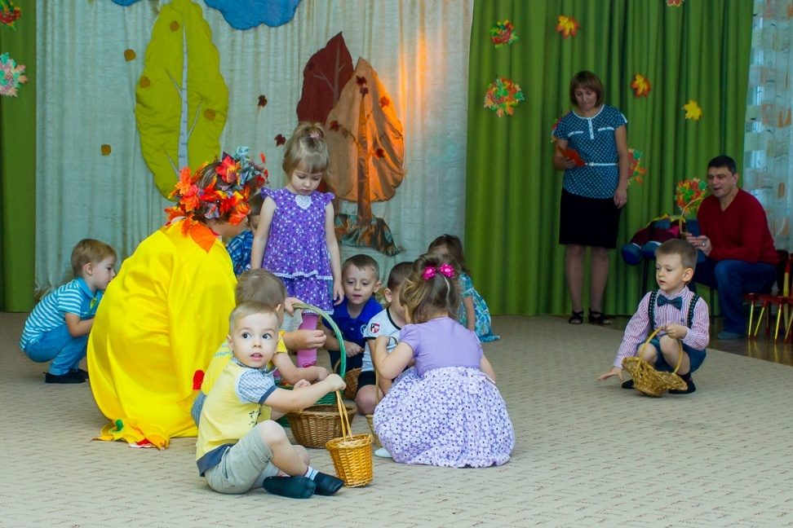
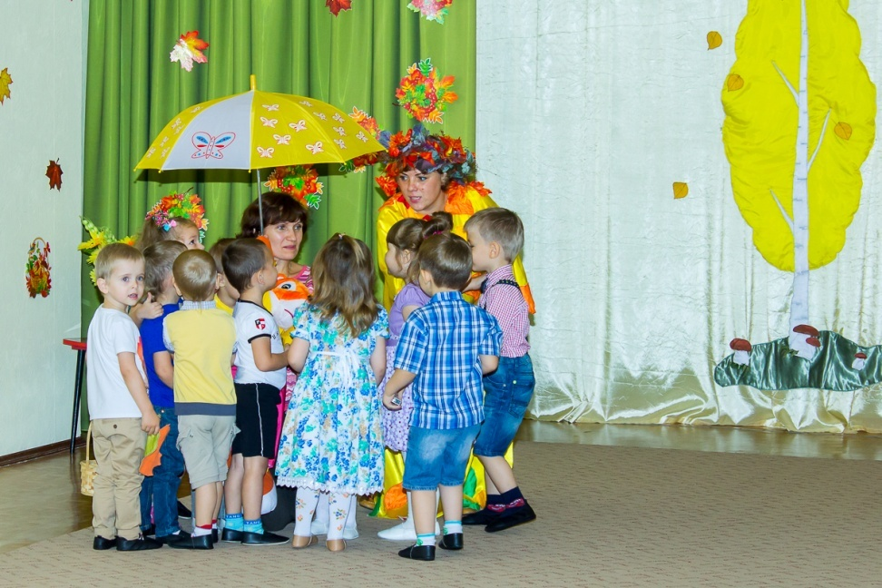
Дождик лить не устает, целый день все льет и льет. Под дождем хотим гулять нужно зонтики нам взять..

Slide 8
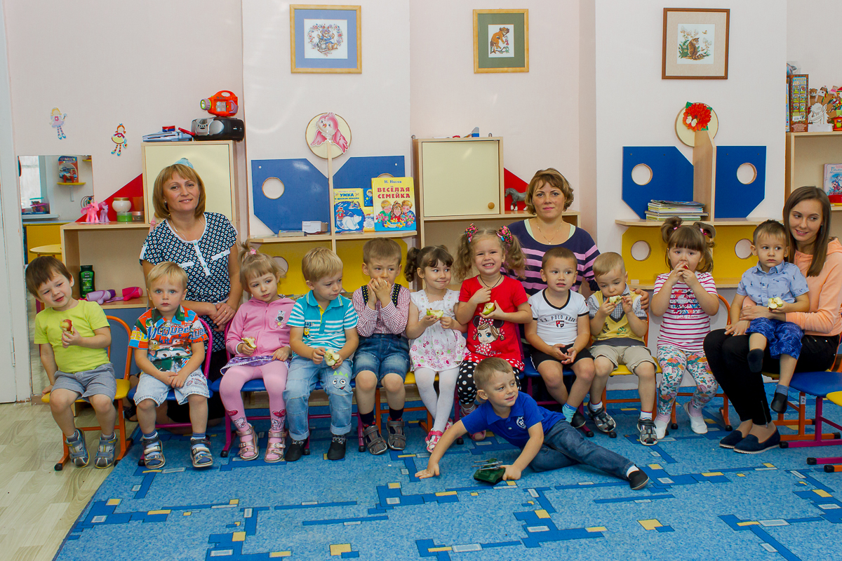
Спасибо за внимание

